Slide 1


Instituto Politécnico Nacional
Escuela Superior de Cómputo
Estudio Comparativo de Estimadores de Velocidad para Generadores Síncronos de Imanes Permanentes empleados en Sistemas de Generación Eólica
Sergio Cortes Gutiérrez , José Álvaro Frutos Martínez, Oscar Carranza Castillo, Rubén Ortega Gonzalez

Slide 2
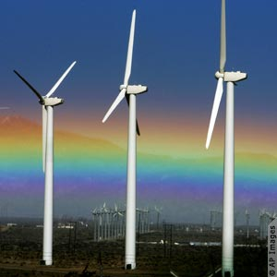
Energía eólica
La energía eólica es la energía cuyo origen proviene del movimiento de masa de aire, es decir del viento.
Se debe a la diferencia de presiones existentes en distintos lugares de esta, moviéndose de alta a baja presión.

Slide 3
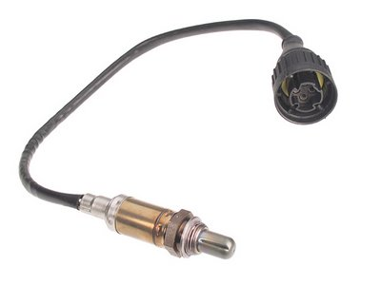
Sensorless
Engloba a los controladores de motores o generadores que evitan la presencia de alguno de los sensores mecánicos necesarios para su implementación.

Slide 4

Ventajas del uso de Sensorless
Costo
Menor ruido
Menor Mantenimiento
Baja inercia del sistema

Slide 5
Investigación de Estimadores de velocidad en GSIP
Posición del rotor vs velocidad del rotor
Las técnicas sensorless parten de modelos matemáticos y variables eléctricas físicamente mensurables en la maquina estudiada, que permiten estimar la posición y velocidad del rotor, con errores acotados por el tipo de técnica utilizada.

Slide 6
Técnicas Sensorless
Bucle abierto
Ecuaciones de estado
Estocásticos
No lineales
Redes neuronales

Slide 7
Clasificación de técnicas de estimadores de velocidad sensorless en GSIP

Slide 8

Estimación de velocidad por medio de Modelo estático
Se emplea la estimación por este modelo en los motores de Inducción en donde esta técnica se estima el deslizamiento del motor mediante cálculo analógico, basándose en la sencilla relación existente entre el par electromagnético y el voltaje en el entrehierro.

Slide 9




Bucle abierto mediante ecuaciones de estado

Slide 10


MRAS (Modelo de Referencia Adaptativo)
El modelo de referencia, consiste en las ecuaciones de flujo en el estator y el modelo de adaptación, que considera que el rotor velocidad como el parámetro ajustable, se muestra en las ecuaciones siguientes:

Slide 11


Observador de Luenberger
El observador de Luenberger estima las variables de estado del motor de inducción según:

Slide 12
Filtro Kalman
Filtro de Kalman extendido (EKF): Es un estimador estocástico óptimo del sistema de estados que puede ser usado para la estimación de parámetros en sistemas no lineales a partir de señales perturbadas con ruido aleatorio.
Observador simplificado de Kalman: surge del clásico estimador de Luenberger con la particularidad de que su sintonización está basada en el filtro de Kalman.

Slide 13
Observador por Modos Deslizantes
Se deriva de las estrategias de control no lineal en sistemas de estructura variable , utilizando las ecuaciones de estado del sistema para estimar la fuerza electromotriz inducida.

Slide 14
Propiedades no Lineales
Estimación basada en los armónicos debidos del estator y el rotor
Estimación basada en la componente de tercer armónico del voltaje del estator debida a la saturación
Estimación de velocidad basada en variaciones de la inductancia de fugas

Slide 15

Inteligencia Artificial
Las dos principales soluciones basadas en inteligencia artificial utilizadas para la estimación de la velocidad están basadas en las redes neuronales (ANN) y las redes difusas-neuronales (FNN).

Slide 16

Phase Locked Loop (PLL)
La técnica PLL es utilizada ampliamente en aplicaciones de rectificadores trifásicos controlados, inversores y también en aplicaciones de energía eólica para generadores sincrónicos de imanes permanentes y generadores de inducción de doble devanado.

Slide 17
Resultados
Estimador basado en las variaciones de la inductancia de fugas con la posición del rotor.
Los estimadores basados en las ecuaciones estáticas
Los estimadores basados en la saturación magnética y el ranurado del rotor
Los estimadores basados en las ecuaciones de estado

Slide 18
Resultados
El modelo de referencia de adaptación
Estimador Luenberger
Filtro de Kalman extendido
Observador simplificado de Kalman
Inteligencia artificial
Phase Lock Loop

Slide 19
Comparativa de Estimadores de Velocidad
Estimador | Complejidad | Costo Computacional | Estabilidad | Desempeño
Modelo estático | Simple | Bajo | Bajo | Bajo
Estimador de Bucle abierto | Medio | Bajo | Alto | Bajo
Modelo de Referencia de Adaptación | Medio | Medio | Bajo | Medio
Luenberger | Alto | Bajo | Medio | Medio
Observador Simplificado de Kalman | Medio | Bajo | Alto | Alto
Filtro de Kalman Extendido | Alto | Alto | Bajo | Medio
Observador en Modo Deslizante | Medio | Bajo | Medio | Medio
Propiedades no Lineales | Medio | Alto | Bajo | Bajo
Inteligencia Artificial | Alto | Alto | Alto | Alto
Phase Lock Loop | Medio | Medio | Medio | Alto

Slide 20
¡Gracias por su atención!
Contacto:
sorgi_wcg8@hotmail.com, ocarranzac@ipn.mx, homero_900601@hotmail.com
rortegag@ipn.mx

